Slide 1
AB „Linas Agro Group“
Finansų ir veiklos apžvalga
Už 2013–2014 finansinius metus
Visuotinis
Akcininkų
susirinkimas
2014-10-30
Notes:
0

Slide 2
VIETA maisto produktų gamybos grandinėje
Tarptautinė žemės ūkio veiklą
vystanti įmonių grupė.
Veikia Lietuvoje, Latvijoje, Estijoje ir Danijoje.
Gamina ir parduoda žemės ūkio bei maisto
produktus, žaliavas pašarų gamybai bei žemės ūkio veiklai skirtą produkciją.

Slide 3
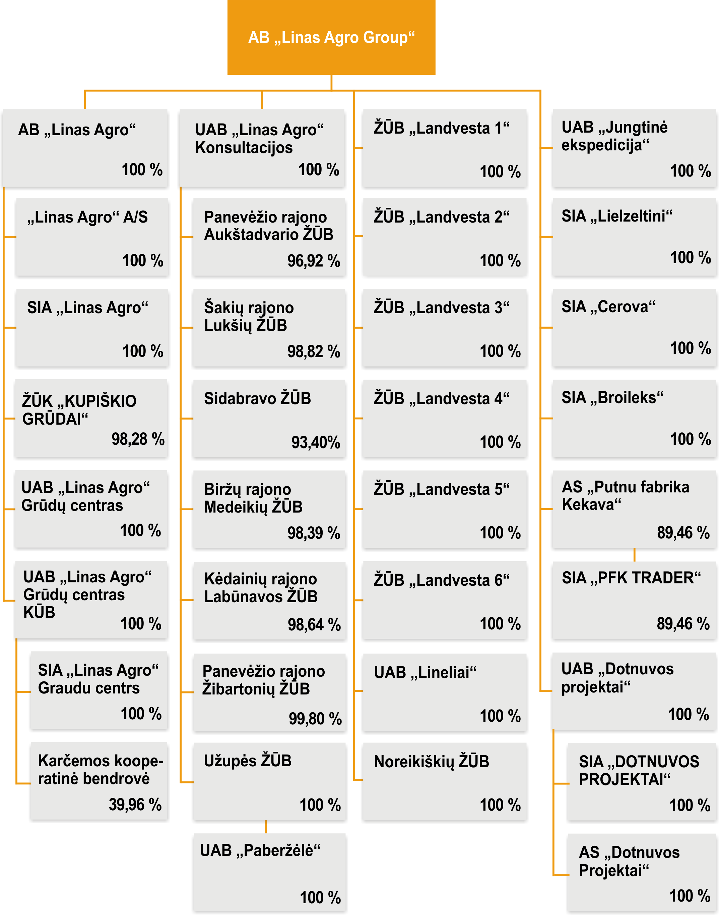
Įmonės
39
įmonės
2 266
darbuotojai
Į schemą neįtrauktos 4 veiklos nevykdančios įmonės

Slide 4
Mūsų vizija

Slide 5
Mūsų misija
Siekti nuolatinio
įmonės vertės
augimo, užtikrinant
akcininkams ir
investuotojams
maksimalią
investicijų grąžą.
Kurti klientams vertę
žemės ūkio ir maisto
produktų gamybos,
perdirbimo ir prekybos grandinėje.
Suteikti darbuotojams profesinio tobulėjimo
galimybes
aukštos vidinės
kultūros organizacijoje.

Slide 6
Svarbiausi rodikliai
Konsoliduotos pajamos siekė 2 018 mln. Lt.
Prekybos apimtis tonomis buvo 2,3 mln.
Finansiniai įmonės metai prasideda
liepos 1 d.
Bendrasis pelnas siekė 149 mln. Lt.
EBITDA buvo 120 mln. Lt.

Slide 7
Pajamos, mln. LT

Slide 8
Prekybos apimtis tonomis, mln. MT

Slide 9
Turtas, mln. LT

Slide 10
Produktų ir paslaugų savikaina
Pardavimo sąnaudos siekė
1 869 mln. Lt.

Slide 11
Veiklos sąnaudos
Augo
iki 103 mln. Lt

Slide 12
Bendrasis pelnas ir EBITDA, MLN LT

Slide 13
Veiklos ir grynasis pelnas, MLN LT

Slide 14
ROCE, ROE, ROA

Slide 15
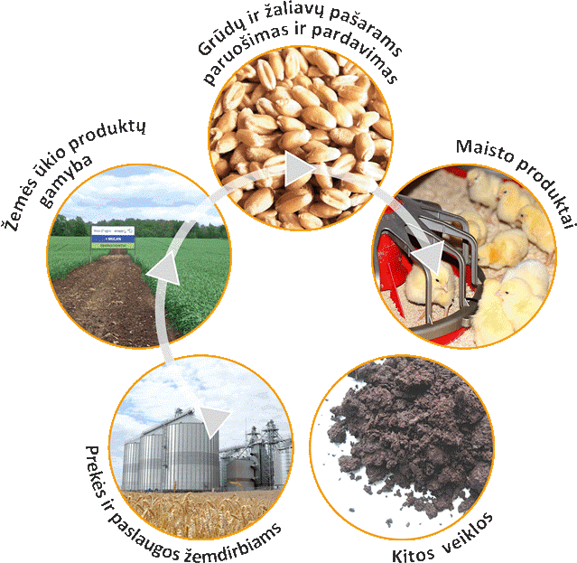
Verslo segmentai

Slide 16
Pajamų ir veiklos pelno struktūra
Pajamų struktūra
Veiklos Pelno struktūra
Grūdų ir žaliavų
pašarams paruošimas ir
pardavimas
Prekės ir paslaugos
žemdirbiams
Žemės ūkio
produktų gamyba
Maisto produktai
Kitos veiklos
Grafikuose neatsispindi sandoriai tarp veiklos segmentų.

Slide 17
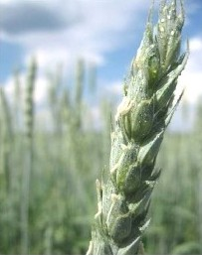
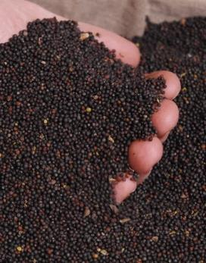
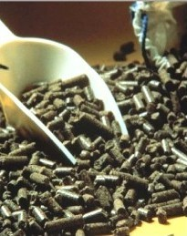
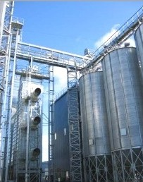
Grūdų ir žaliavų pašarams paruošimas ir pardavimas
69 %
Grūdai
Aliejinės sėklos
Žaliavos pašarams
Grūdų saugyklų paslaugos
Logistikos paslaugos

Slide 18
Logistika
Prekės parduodamos daugiau kaip 20 pasaulio šalių.
Per metus išsiunčiama virš 200 laivų (260 2013–2014), didžioji dalis – iš Klaipėdos uosto.
Užsienio
prekyba
Prekyba vietinėje rinkoje
Prekės perkamos EXW, DAP bei CPT sąlygomis, kaupiamos Lietuvoje ir Latvijoje, parduodamos FOB arba CIF.
Laivų dydis 1 200 – 66 000 mt.

Slide 19
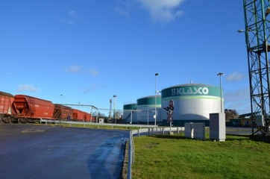
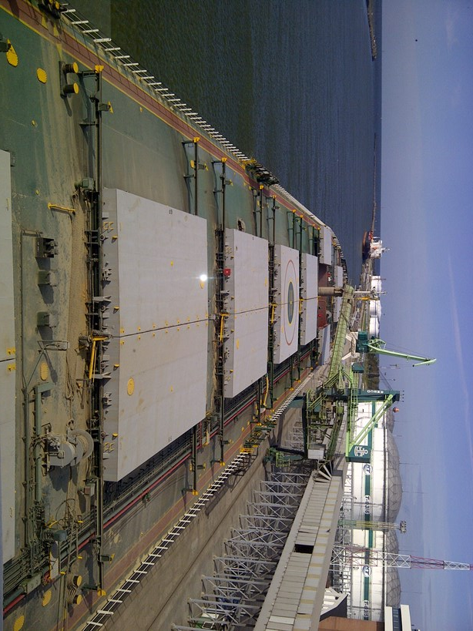
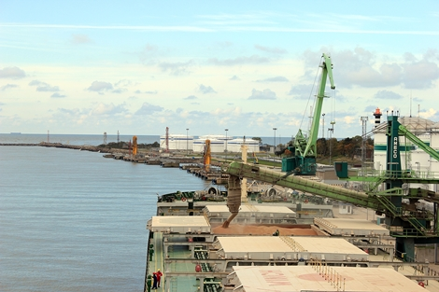
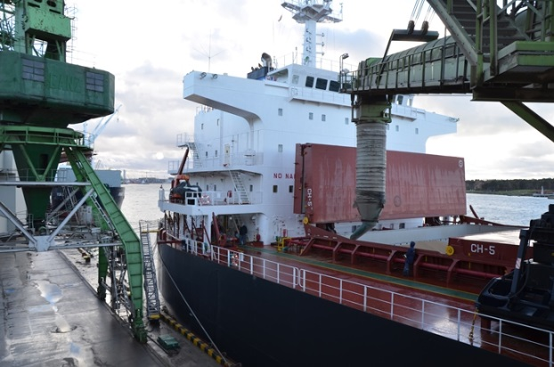
Didžioji dalis laivų pakraunama Klaipėdoje

Slide 20
Savos grūdų saugyklos
Bendra talpa 225 tūkst. tonų
Notes:
19
19

Slide 21
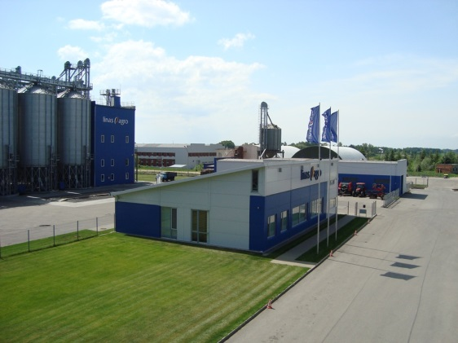
Grūdų saugyklose saugomi grūdai, trąšos, žaliavos pašarams
Per 2013–2014 finansinius metus savos saugyklos priėmė ir paruošė 429 tūkst. tonų grūdų.
Viso parduota 1,6 mln. tonų grūdų ir žaliavų pašarams.
2015 m. planuojama statyti naują grūdų priėmimo aikštelę Lietuvoje ir grūdų saugyklą Latvijoje.

Slide 22
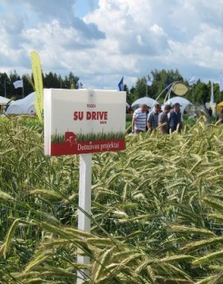
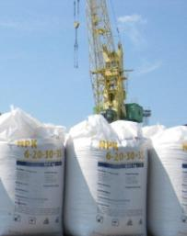
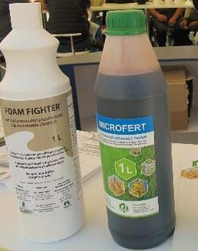
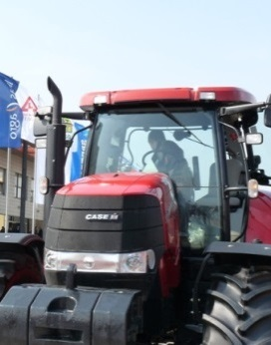
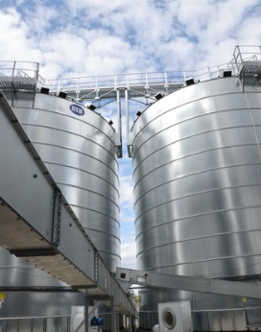
Produktai ir paslaugos žemdirbiams
21 %
Sertifikuota sėkla
Trąšos
Augalų apsaugos produktai
Žemės ūkio ir miško technika
Grūdų saugyklų įranga
Atsarginės dalys

Slide 23
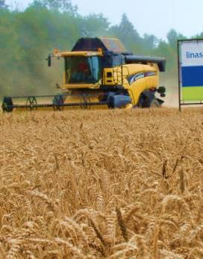
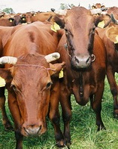
Žemės ūkio produktų gamyba
5 %
Grūdų auginimas
Rapsų auginimas
Cukrinių runkelių auginimas
Pieno gamyba
Mėsos gamyba

Slide 24
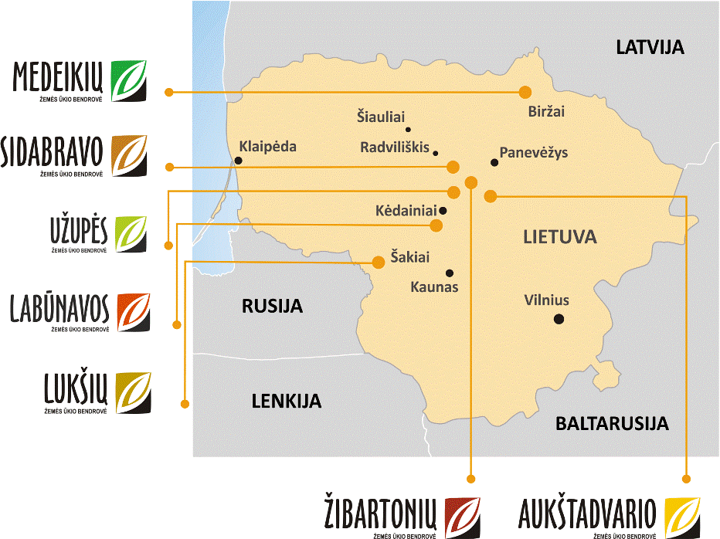
Žemės ūkio produktų gamyba
7 žemės ūkio bendrovės

Slide 25
Žemės ūkio produktų gamyba
Dirba ~17 100 ha žemės,
iš jos ~4 545 ha savos.
Apie 72 000 tonų grūdų per metus.
3 021 melžiama karvė,
Aukštadvario, Sidabravo ir Labūnavos bendrovės augina ir mėsinius galvijus.

Slide 26
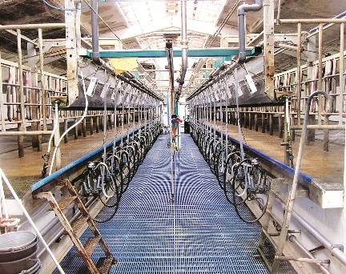
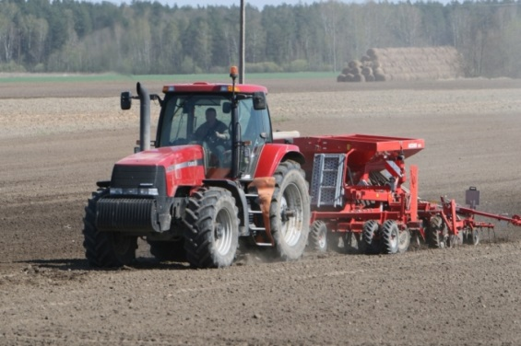
Didžiausias įsigijimas segmente 2013–2014
Dirba >3,200 ha žemės,
verčiasi pieno gamyba ir augalininkyste:
augina rapsus, kviečius, miežius, kukurūzus
ir cukrinius runkelius.
Įsigyta už 18,6 mln. Lt, augino pajamas
17,5 mln. Lt

Slide 27
Augalininkystės veiklos efektyvumas
Grupė
Lietuvos vidurkis
Kviečiai
6,1 t/ha
4,3 t/ha
Rapsai
3,3 t/ha
2,1 t/ha
Žirniai
4,4 t/ha
2,1 t/ha

Slide 28
Pieno gamyba
3 021 melžiama karvė;
27 tūkstančiai tonų pieno per metus;
Vidutinis primilžis iš karvės 7,9 t/m;
Geriausią primilžį iš karvės pasiekia Šakių rajono Lukšių ŽŪB – 9,3 tonos per metus bei Kėdainių Labūnavos ŽŪB – 8,4 tonos per metus iš 600 karvių;
Šakių rajono Lukšių ŽŪB yra tarp geriausių Lietuvos pieno gamintojų: VšĮ Plėtros ir informacijos centro „Pienės 2014“ nominacijose bendrovė paskelbta viena didžiausių (7 vieta) ir efektyviausių (8 vieta) Lietuvos pieno gamintojų.
Vidutinis primilžis iš Lietuvoje kontroliuo-jamų karvių bandų yra 6,8 t/m iš karvės

Slide 29
Maisto produktų gamyba
5 %
AS „Putnu fabrika Kekava“ – Latvijos paukštienos gamintojas Nr. 1.
SIA „Lielzeltini“ – antras pagal dydį paukštienos gamintojas.
Įmonės įsigytos už 84 mln. Lt.
SIA „Broileks“ – augina ir parduoda viščiukus.
SIA „Cerova“ inkubuoja kiaušinius ir parduoda vienadienius viščiukus.

Slide 30
Kitos veiklos
0,27 %
Lignino biokuras
Grupė pardavė 2010 m. įsigytą lignino verslą. Investicijos į projektą siekė
8,4 mln. litų, gauta 14,4 mln. Lt.
Kitos prekės ir paslaugos

Slide 31
Įmonės tikslai 2014–2015
Plėsti grūdų saugyklų tinklą ir prekybą grūdais.
Plėsti prekių ir paslaugų žemdirbiams tiekimą Lietuvoje, Latvijoje bei Estijoje, gerinti produktų asortimentą ir paslaugų infrastruktūrą.
Plėsti žemės ūkio produkcijos gamybą.
Plėsti maisto produktų gamybą ir stiprinti „Kekava“ bei „Bauska“ prekės ženklus.

Slide 32
Prielaidos veiklos augimui
Tinkama geografinė padėtis bei palankios gamtinės sąlygos žemės ūkio vystymuisi.
Grupės investicijos yra kryptingos ir nukreiptos jos rinkos dalies didinimui visuose didžiuosiuose veiklos segmentuose.
Grupės potencialas ir finansinis pajėgumas suteikia tvirtą pagrindą ilgalaikiam vertės augimui ateityje.

